Slide 1
PP-LOR-KAZ-0036
Молекулярно-генетическая диагностика
ALK-транслокаций при НМРЛ
Артыкбаева Назира Тулегеновна
Врач Лаборатории ИГХ и молекулярной диагностики
КГП на ПХВ «Алматинский онкологический центр», к.м.н.
Выступление организовано при поддержке Филиала компании Pfizer Export B.V.
в Республике Казахстан, г. Алматы, пр.Н.Назарбаева, д.100/4. PfizerKazakhstan@Pfizer.com

Slide 2
Актуальность
Рак легкого занимает 2 место в Казахстане в структуре онкологической заболеваемости .
Заболеваемость в 2020 году составила 11,4 на 100 тыс. населения (3 375 сл.). 2655 мужчин и 720 женщины. Морфологическая верификация лишь у 78,6%. В 3,4% диагноз рака легкого выставлен посмертно.
Запущенная стадия у 70% больных.
Принимая во внимание то, что 5-летняя выживаемость больных раком легкого составляет менее 31%, а 10 лет проживают только 7% пациентов, основной задачей онкологов остается увеличение показателей выживаемости и качества жизни.
ПОКАЗАТЕЛИ ОНКОЛОГИЧЕСКОЙ СЛУЖБЫ РЕСПУБЛИКИ КАЗАХСТАН ЗА 2020 ГОД

Slide 3
Гистологическая классификация рака легкого (РЛ)
S. Tjulandin et al. Current Medical Research & Opinion 2015;31(6):1117–1127.

Slide 4
Молекулярно-генетические нарушения при аденокарциноме легкого
Нет данных 36,4%
KRAS
25%
NRAS 0,2%
EGFR
23%
MAP2K1 0,4%
EML4-ALK
6%
HER2 1%
MET 2%
PIK3CA 3%
BRAF 3%
Cheng L et al. Mod Pathol. 2012 Mar;25(3):347-69.

Slide 5
ALK-статус в НМРЛ по данным Алматинского онкологического центра
Характеристики | Всего | Положительный ALK | Отрицательный ALK
2021 | 144 (100%) | 28 (19,5%) | 116 (80,5%)
2022 | 131 (100%) | 12 (9,1%) | 119/90,9%

Slide 6
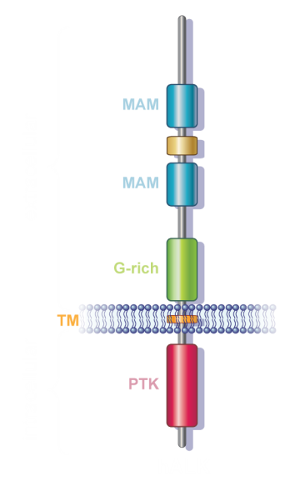
Характеристики ALK
Месторасположение и выражение нормального ALK:
  Трансмембранный рецептор тирозин киназы
  Не выражен в гемопоэтических клетках
Другие характеристики:
  Расположен в хромосоме 2p23
  1620 аминокислот
  Мигрирует в 220 KDa
  на ДСН-ПААГ-электрофорез

Slide 7
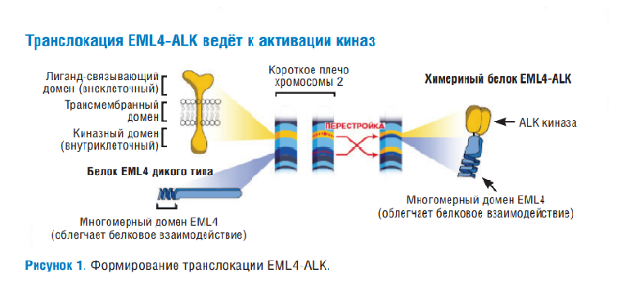
Функции ALK в норме и при развитии злокачественных опухолей
ALK является рецепторной тирозинкиназой из семейства инсулинзависимых рецепторов.
В норме протеин ALK активно экспрессируется в нервной ткани только во время эмбриогенеза, регулируя пролиферацию нейронов. Как и у любой тирозинкиназы, основной функцией этого рецептора является передача сигнала.
Активация ALK при образовании химерного гена EML4-ALK

Slide 8
ALK онкогенный драйвер NSCLC
ALK Signaling Pathway
ALK попадает под влияние регулирующих последовательностей EML4 и переходит в активное состояние, становится независимым от своих лигандов и передает сигнал, постоянно нарушая нормальную дифференцировку и апоптоз клетки.
Перестройки ALK активируют несколько онкогенных сигнальных путей, включая пути RAS, PI3K, PLC и JAK, которые играют ключевую роль в развитии, выживании и пролиферации клеточного цикла
ALK Fusion Protein
PLCγ
RAS
JAK
PI3K
PIP₂
MEK
STAT3/5
AKT
mTOR
IP₃
ERK
BAD
S6K
Proliferation
Cell survival

Slide 9
Зачем определять статус транслокации ALK?
Обнаружение транслокации EML4-ALK при немелкоклеточном раке легкого принципиально для проведения терапии таргетными препаратами

Slide 10
Таргетная терапия
ALK+ метастатического НМРЛ
Одобренные FDA ИТК при ALK+ метастатическом НМРЛ |  | Год первой регистрации в США
Кризотиниб¹ | Кризотиниб одобрен FDA для лечения пациентов с ALK- или ROS1-положительным метастатическим НМРЛ (ALK и ROS1 статус определяется с помощью теста, одобренного FDA) | 2011
Церитиниб² | Церитиниб одобрен FDA для лечения взрослых пациентов с ALK+ метастатическим НМРЛ (ALK статус определяется с помощью теста, одобренного FDA) | 2014
Алектиниб³ | Алектиниб одобрен FDA для лечения пациентов с ALK+ метастатическим НМРЛ (ALK статус определяется с помощью теста, одобренного FDA). | 2015
Бригатиниб⁴ | Бригатиниб одобрен FDA для лечения пациентов с ALK+ метастатическим НМРЛ (ALK статус определяется с помощью теста, одобренного FDA). | 2017
Лорлатиниб⁵ | Лорлатиниб в качестве монотерапии показан для лечения взрослых пациентов с анапластической лимфомы киназы (ALK)-положительным распространенным немелкоклеточным раком легкого (НМРЛ), ранее не получавших лечение ингибитором ALK. Лорлатиниб в качестве монотерапии показан для лечения взрослых пациентов c ALK-положительным распространенным НМРЛ, заболевание которых прогрессировало после применения следующих препаратов: • алектиниб или церитиниб в качестве терапии первой линии ALK ингибиторами тирозинкиназы; или • кризотиниб и как минимум еще один ALK ингибитор тирозинкиназы. | 2018
1. XALKORI [package insert]. New York, NY: Pfizer; 2019. 2. ZYKADIA [package insert]. East Hanover, NJ: Novartis; 2019. 3. ALECENSA [package insert]. South San Francisco, CA: Genentech; 2018. 4. ALUNBRIG [package insert]. Cambridge, MA: Takeda; 2020. 5. LORBRENA [package insert]. New York, NY: Pfizer, 2020.
ALK - киназа анапластической лимфомы; НМРЛ -немелкоклеточный рак легкого..

Slide 11
Алгоритм тестирования пациентов с распространенным НМРЛ в Казахстане
Рак лёгкого
НМРЛ
МРЛ
Плоскоклеточный
Аденокарцинома
Некурящие, молодые пациенты
EGFR
ALK
PD-L1
Положительный
Негативный
Положительный
Негативный
Высокий
Низкий
Неизвестно
EGFR ингибиторы
При прогрессии
ALK ингибиторы
Подбор иммунотерапии
Определение мутации Т790М
КЛИНИЧЕСКИЙ ПРОТОКОЛ ДИАГНОСТИКИ И ЛЕЧЕНИЯ РАК ЛЕГКОГО от «01» июля 2022 года Протокол №164

Slide 12
RUSSCO: проведение молекулярно-генетического тестирования (МГТ) рекомендуется до проведения терапии 1-ой линии
Российское общество клинической онкологии (RUSSCO), «Практические рекомендации по лекарственному лечению немелкоклеточного рака лёгкого», 2022
При выявлении неплоскоклеточного (в том числе диморфного) рака рекомендовано проведение молекулярно-генетических исследований (гистологический или цитологический материал) на наличие активирующих мутаций вне зависимости от стадии: «обязательный объем тестирования»: мутации гена EGFR (18‑й - 21‑й экзоны), транслокации ALK, ROS1 и мутации BRAF V600E.
Молекулярно-генетическое тестирование может быть оправдано и в случаях плоскоклеточного рака или при затруднении (мало материала) в определении гистологического подтипа у некурящих молодых больных (<50 лет).
Практические рекомендации по лечению злокачественных опухолей. Портал Российского общества клинической онкологии rosoncoweb.ru. [ Электронный ресурс], 2022, URL: http://www.rosoncoweb.ru/standarts/RUSSCO/2022/01.pdf

Slide 13
NCCN: проведение МГТ рекомендуется до проведения терапии 1-ой линии
Национальная всеобщая онкологическая сеть (NCCN),
«NCCN Clinical Practice Guidelines in Oncology, NSCLC»
При выявлении аденокарциномы/ крупноклеточного рака или если гистологический тип не определен следует провести молекулярно-генетическое тестирование на наличие активирующих мутаций гена EGFR и транслокации гена ALK (рекомендация категории 1)
Необходимо рассмотреть возможность молекулярно-генетического тестирования при выявлении плоскоклеточного рака, особенно у некурящих больных, или если удалось получить небольшое количество материала, или при выявлении смешанного гистологического типа
NCCN Clinical Practice Guidelines in Oncology. Non-Small Cell Lung Cancer. Version 3.2023, nscl.pdf (nccn.org)

Slide 14
ESMO: проведение МГТ рекомендуется до проведения терапии 1-ой линии
Европейское общество медицинской онкологии (ESMO),
«Oncogene-addicted metastatic non-small-cell lung cancer: ESMO Clinical Practice Guideline for diagnosis, treatment and follow-up, 2023»
МГТ на наличие мутаций гена EGFR должно быть проведено для всех пациентов с неплоскоклеточным распространенным НМРЛ
Тестирование не рекомендуется у пациентов с точным диагнозом плоскоклеточного рака, за исключением некурящих больных (не курили вообще или курили мало (<15 упаковок в год) и не курят сейчас)
L.E. Hendriks et al. Oncogene-addicted metastatic non-small-cell lung cancer: ESMO Clinical Practice Guideline for diagnosis, treatment and follow-up, 2023

Slide 15
ASCO: проведение МГТ рекомендуется до проведения терапии 1-ой линии
Американское общество клинической онкологии (ASCO),
Molecular Testing Guideline for the Selection of Patients With Lung Cancer for Treatment With Targeted Tyrosine Kinase Inhibitors: American Society of Clinical Oncology Endorsement of the College of American Pathologists/International Association for the Study of Lung Cancer/Association for Molecular Pathology Clinical Practice Guideline Update, 2018
Пациенты с аденокарциномой (АК) или смешанными формами с АК компонентом должны направляться на МГТ EGFR и ALK. Нельзя исключать из МГТ данных пациентов на основании клинических характеристик (например: история курения, пол, раса и т.д.).
Если образец получен в ходе радикальной операции, тестирование не рекомендуется при плоскоклеточном и мелкоклеточном раке.
Биопсийный/цитологический материал, напротив, может быть отправлен на тестирование, так как нельзя исключить наличие АК компонента, не попавшего в образец. Для этой группы пациентов можно ориентироваться на клинические характеристики (напр., некурящие, молодые).
Более редкие формы, включая крупноклеточный рак, саркоматоидные карциномы, крупноклеточные нейроэнодринные карциномы также могут быть отправлены на МГТ.
Gregory P. Kalemkerian et al, Journal of Clinical Oncology 36, no. 9 (March 20, 2018) 911-919.

Slide 16
Требования к проведению ИГХ ALK пробы
Преаналитические шаги для ALK IHC такие же, как и для других процедур IHC.
диагностическая биопсия или хирургические образцы должны быть немедленно зафиксированы в адекватном количестве (отношение в 10 раз больше, чем объем образца) нейтрального забуференного формалина.
Фиксация должна быть сделана как можно скорее, чтобы избежать холодовой ишемии.
Время фиксации менее 6 часов не рекомендуется, так как это может отрицательно сказаться на обычном окрашивании, а также на ИГХ.
Рекомендуется интервал фиксации от 6 до 48 часов для всех экземпляров.
После заливки опухолевой ткани в парафин ткань стабильна и сохраняется против окислительного воздействия.
IASLC ATLAS OF ALK AND ROS1 TESTING IN LUNG CANCER
EDITED BY MING SOUND TSAO, MD, FRCPC FRED R. HIRSCH, MD, PHD YASUSHI YATABE, MD, PHD

Slide 17
Требования к проведению ИГХ ALK пробы
Неокрашенные, толщиной 5 ±1 µм, слайды FFPE срезов, помещенных на предметные стекла могут храниться максимум 3 месяца при комнатной температуре
Слайды остаются достаточными на более длительный период времени при хранении при более низкой температуре (4°C). Тем не менее, слайды подготовленные более 6 недель назад, следует интерпретировать очень осторожно, поскольку они могут давать ложноотрицательные результаты.
Целевая площадь должна содержать по крайней мере 50 оцениваемых клеток
Проба считается положительной если ≥15% клеток положительные
IASLC ATLAS OF ALK AND ROS1 TESTING IN LUNG CANCER
EDITED BY MING SOUND TSAO, MD, FRCPC FRED R. HIRSCH, MD, PHD YASUSHI YATABE, MD, PHD

Slide 18
Препараты контроля проведения реакции
ALK – положительные препараты НМРЛ (препараты положительного контроля должны быть приготовлены из аутопсийного биопсийного или хирургического материала, который фиксирован и проведен по такой же методике, как и исследуемый материал)
Контрольные препараты аппендикса – яркое гранулярное цитоплазматическое окрашивание в ганглиозных клетках
Отсутствие яркого гранулярного цитоплазматического окрашивания в клетках эпителия, клетках мышечной ткани и лимфоидных клетках

Slide 19
ИГХ ALK позволяет выявить высокую экспрессию химерного протеина в цитоплазме опухолевых клеток.
На текущий момент зарегистрированы и одобрены FDA два коммерчески доступных антитела, все более широко использующиеся для определения продукта перестроек гена ALK при НМРЛ.
Из них общепризнанный приоритет имеет антитело D3F4, используемое с системой детекции и амплификации VENTANA (Roche Diagnostic) и адаптированное для приборов VENTANA.

Slide 20
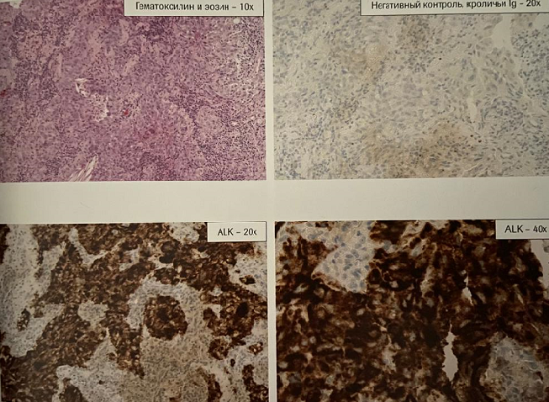
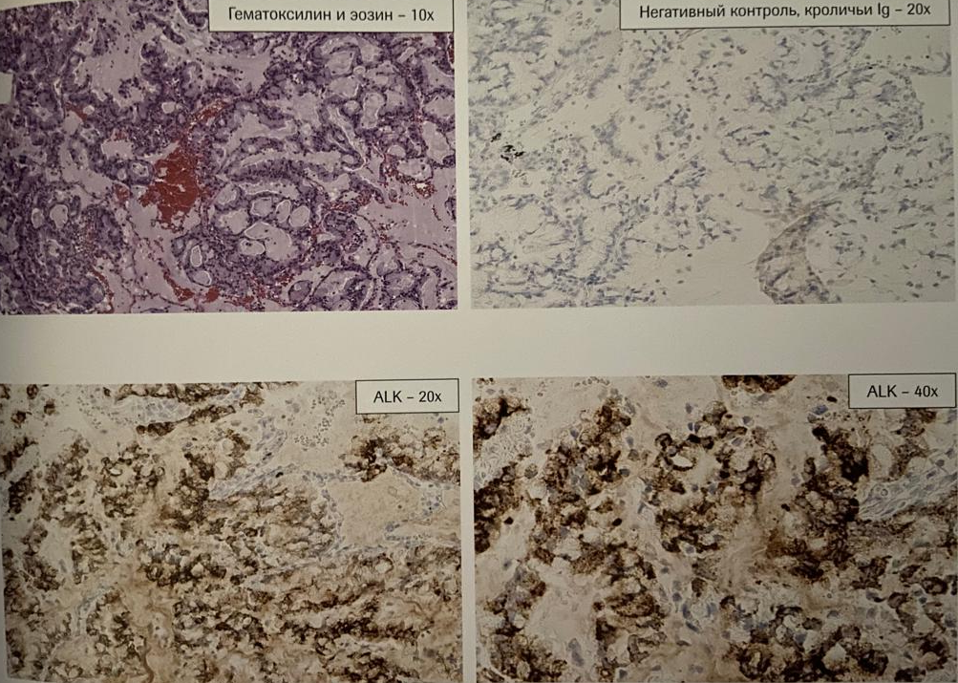
Интерпретация окрашивания (положительные случаи)
Гомогенное яркое гранулярное цитоплазматическое окрашивание
Гетерогенное гранулярное цитоплазматическое окрашивание с ярким окрашиванием части клеток

Slide 21
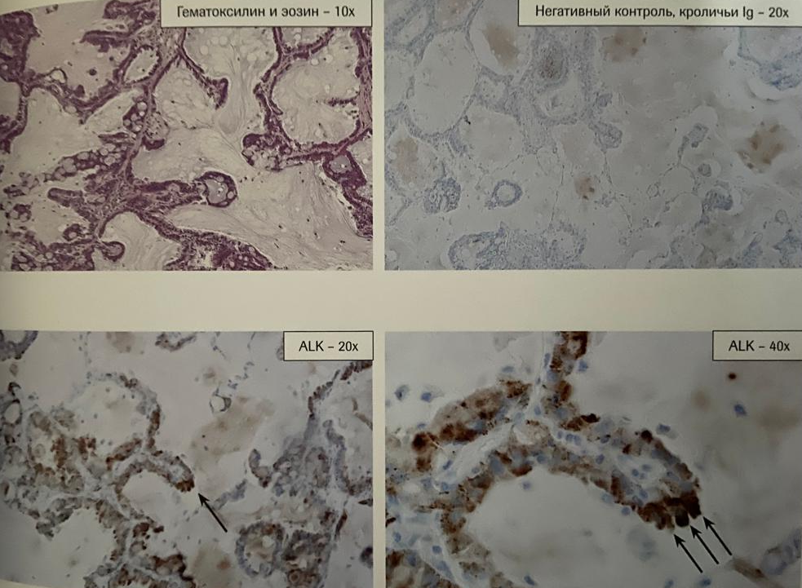
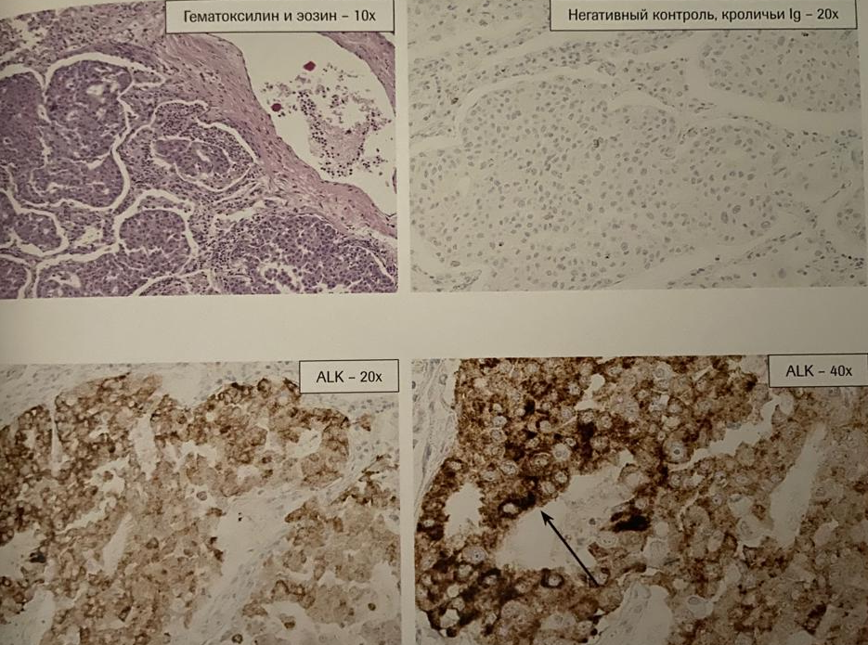
Интерпретация окрашивания (положительные случаи)
Яркое гранулярное цитоплазматическое окрашивание части опухолевых клеток
Яркое гранулярное цитоплазматическое окрашивание части опухолевых клеток

Slide 22
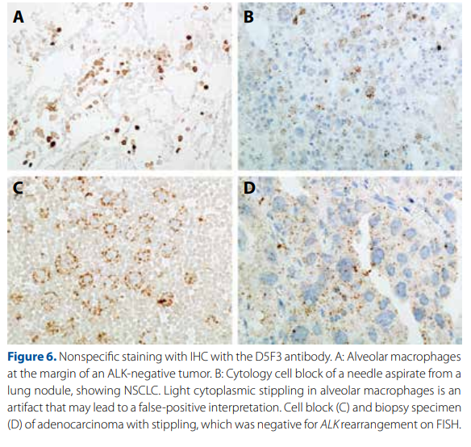
Артефакты окрашивания
Ложно-позитивное окрашивание может быть в:
Альвеолярных макрофагах
Клетках нервного происхождения (нейроны, ганглии)
Экстра- и интрацеллюлярном муцине
Некротических массах
IASLC ATLAS OF ALK AND ROS1 TESTING IN LUNG CANCER
EDITED BY MING SOUND TSAO, MD, FRCPC FRED R. HIRSCH, MD, PHD YASUSHI YATABE, MD, PHD

Slide 23
Основные выводы
НМРЛ является генетически сложным заболеванием, характеризующимся наличием терапевтически значимых генетических мутаций
С появлением новых методов лечения, требующих более точной диагностики, эволюционировала традиционная роль патоморфологии
Проведение тестирования на биомаркеры и сохранение тканей рекомендовано основными международными руководствами
В РК у пациентов с НМРЛ проводится тестирование на наличие транслокации ALK и активирующие мутации гена EGFR, которым может быть назначена биомаркер-управляемая терапия
Стратегически важным является дальнейшее развитие молекулярно-генетического тестирования в Казахстане с использованием валидизированных методов, внедрение в широкую клиническую практику ALK диагностики.
ALK - киназа анапластической лимфомы; EGFR - рецептор эпидермального фактора роста; НМРЛ -немелкоклеточный рак легкого;

Slide 24
Благодарю за внимание!

